Slide 1

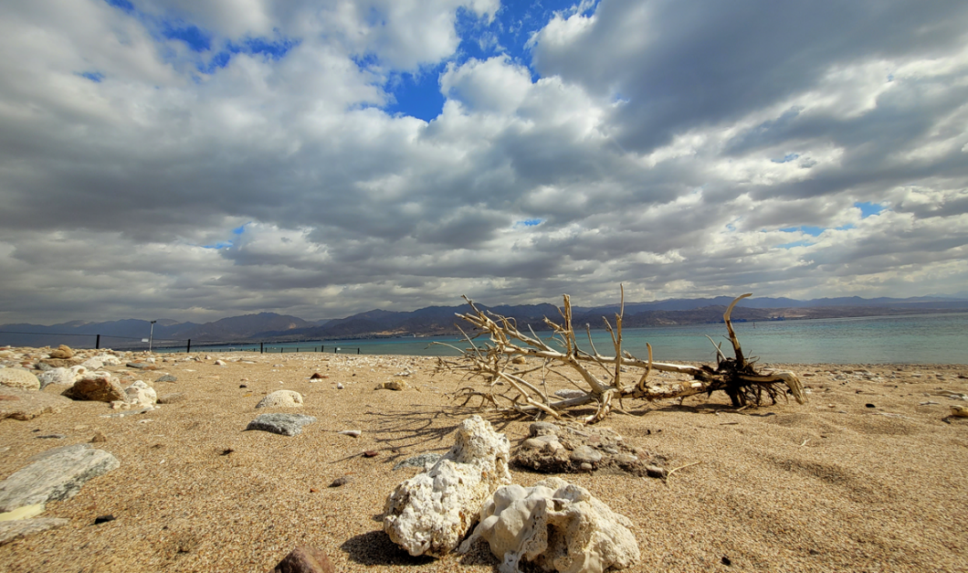
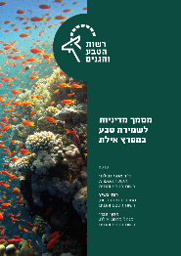
מסמך מדיניות לשמירת טבע במפרץ אילת
חשיבה לטווח ארוך
כך אנו שומרים על הטבע – מרץ 2022
רותי נשיץ, אסף הברי, ואסף זבולוני
מחוז דרום, רשות הטבע והגנים

Slide 2
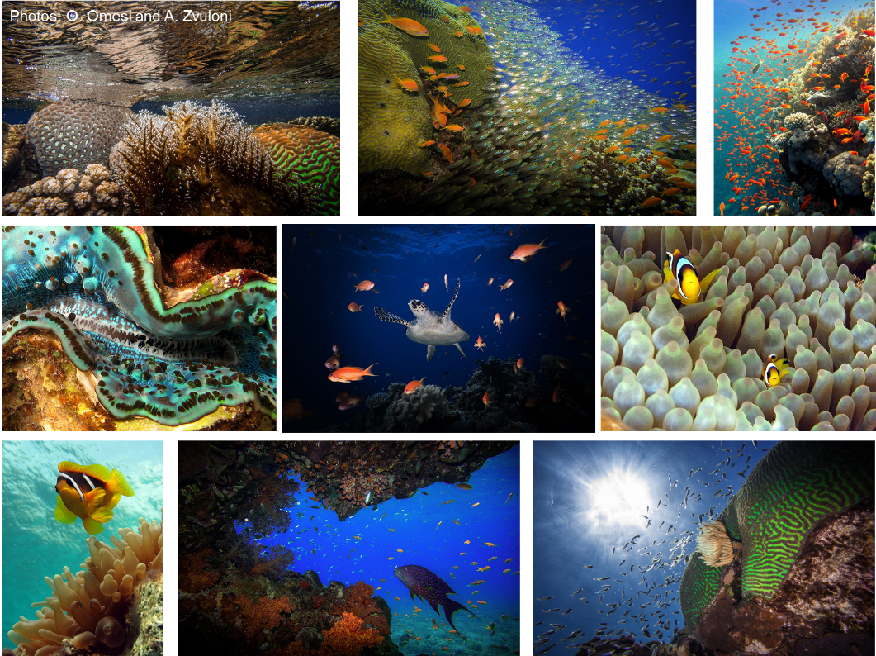
דגים ושוניות

Slide 3
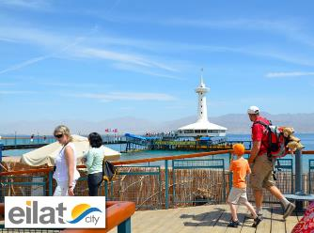
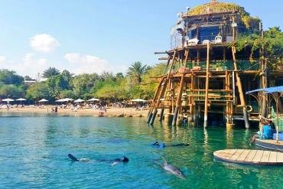
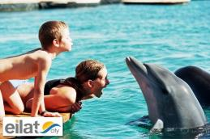
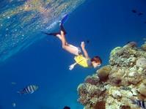
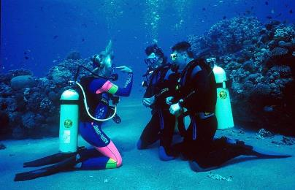
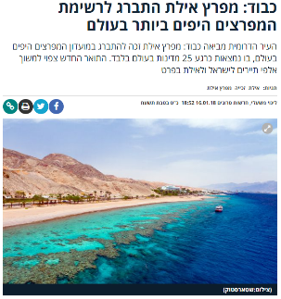
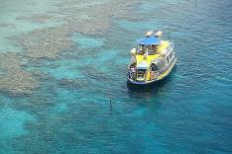
חשיבות מפרץ אילת
המצפה התת ימי
ריף הדולפינים

Slide 4
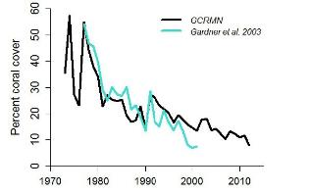
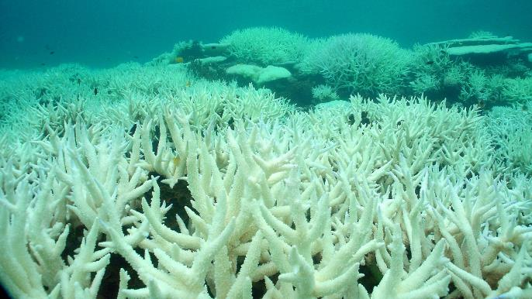
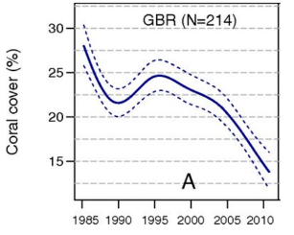
מצב שוניות האלמוגים בעולם
במקומות רבים בעולם שוניות האלמוגים דועכות בקצב מהיר.
אחת הסיבות העיקריות היא התחממות מי הים ואירועי ההלבנה הנלווים לה.
שני מוקדי המשיכה העיקריים, המצפה התת ימי וריף הדולפינים, תלויים במפרץ לקיומם).
Mass Coral Bleaching

Slide 5
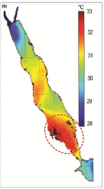
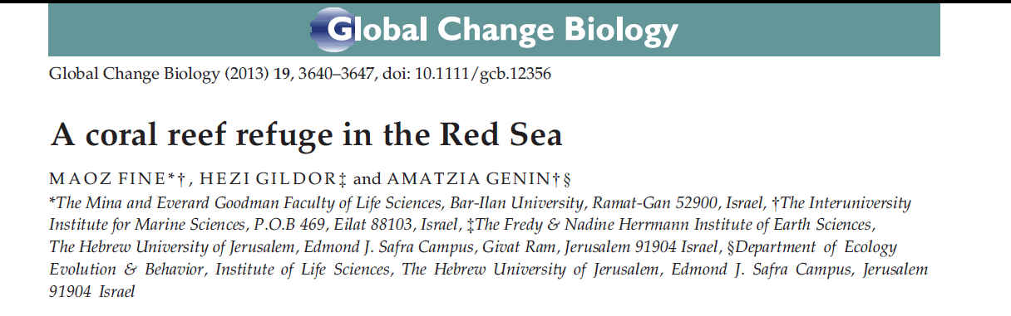
ייחודיותו של מפרץ אילת
לאלמוגים במפרץ אילת עמידות גבוהה לטמפרטורות גבוהות
=> אין במפרץ אירועי mass coral bleaching
מפרץ אילת – שוניות בעלות חשיבות עולמית!!!
הזדמנות נדירה – להצליח להגן על בתי גידול ערכיים מאוד שברוב העולם נעלמים!

Slide 6
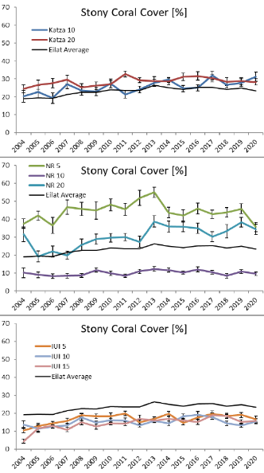
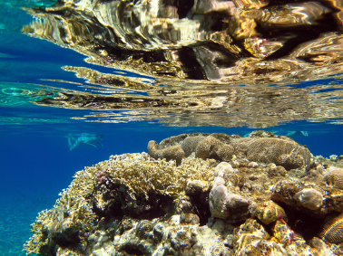
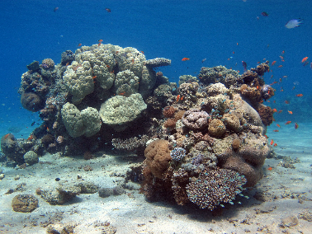
מצב שוניות האלמוגים במפרץ אילת
כיסוי האלמוגים יציב ואף עולה
Stony coral cover (%)
נתוני תכנית הניטור הלאומי של מפרץ אילת

Slide 7
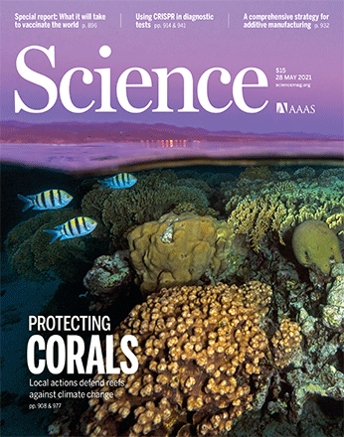
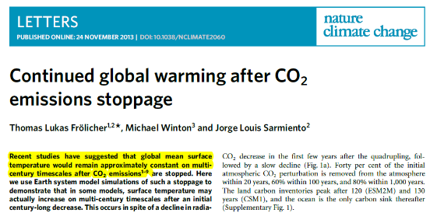
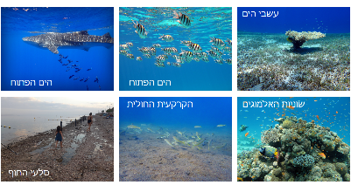
אז למה בכל זאת לדאוג?
בגלל המגמה העולמית וההתחממות המקומית שנמדדת
בגלל מכלול האיומים וגורמי ההפרעה שפועלים על מפרץ אילת
מצד אחד:
Local action defend reefs against climate change!
מצד שני:
מערכת "רב רכיבית" עם תלות חזקה בין רכיביה

Slide 8
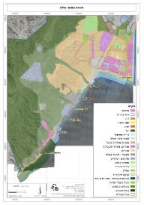
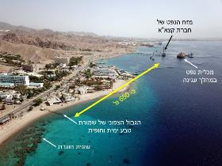
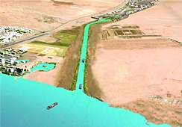
אז למה בכל זאת לדאוג?
בגלל המגמה העולמית וההתחממות המקומית שנמדדת
בגלל מכלול האיומים וגורמי ההפרעה שפועלים על מפרץ אילת
מבחינה תכנונית, העיר אילת עומדת להשתנות!
המשמעויות:
עומס אדיר של יוזמות הקשורות לפיתוח העיר, רצועת החוף והים - בנייה, פיתוח תיירותי, פיתוח חקלאות ימית, פיתוח תשתיות, עומסי מבקרים, שינוע נפט...
הגדלת הפיתוח והבינוי (ירדן, ערב הסעודית ועוד) בכל מרחב מפרץ אילת
פגיעה אפשרית באיכות המים – זיהומים כימיים, נוטריינטים, זיהומים ביולוגיים, אור רעש...
ישראל עלולה לאבד את היתרון וההזדמנות הנדירה שיש לה להגן על שוניות האלמוגים – מערכות טבעיות שדועכות מהר במקומות אחרים בעולם.
שינוע נפט
תכנית מתאר אילת
רכבת לאילת ← נמל תעלה

Slide 9

מסמך מדיניות - לעבור מהצד המגיב לצד המנחה
מטרותיו העיקריות של המסמך הן:
לרכז בסיס מידע על המערכות האקולוגיות ובתי הגידול בצפון מפרץ אילת, מורכבותם, ערכיותם, ורגישותם, לצד גורמי ההפרעה והאיומים שפועלים עליהם.
לגבש קווים מנחים ועקרונות פעולה שיאפשרו פיתוח בר-קיימא ושימוש מושכל במשאבי הים, תוך מתן מענה לצרכי הפיתוח של העיר אילת.
להגדיר אזורים חופיים וימיים ערכיים שבהם נדרש לחזק את ההגנה על המערכות הטבעיות, לרבות הכרזת שמורות טבע נוספות.
לגבש קווים מנחים לצורך הגברת התיאום בן המגזרים השונים ומזעור השפעותיהם השליליות על המערכות האקולוגיות.
להצביע על פערי ידע קיימים ולהכווין מחקר, ניטור ואת רמת הבקרה על המערכות האקולוגיות במפרץ אילת.
מסמך זה מיועד, בין היתר, למשרדי ממשלה, רשויות מקומיות, מתכננים, יזמים, גופים אקדמיים וגופי מחקר והוא נועד להוות בסיס לכל פעולה תכנונית שעשויה/עלולה להשפיע על מפרץ אילת.

Slide 10
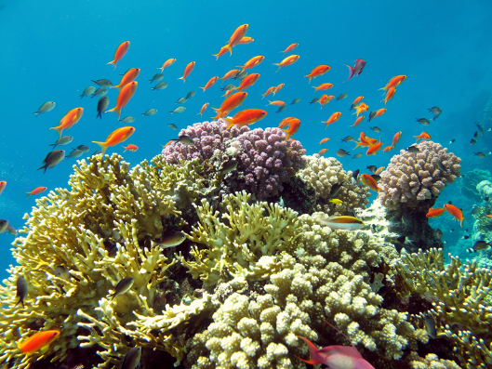
מסמך מדיניות - לעבור מהצד המגיב לצד המנחה
המסמך מדגיש שיש הזדמנות מיוחדת להגן על אזור שעשוי להוות מקלט עולמי לשוניות אלמוגים, תוך מתן מענה לצרכי הפיתוח.

Slide 11
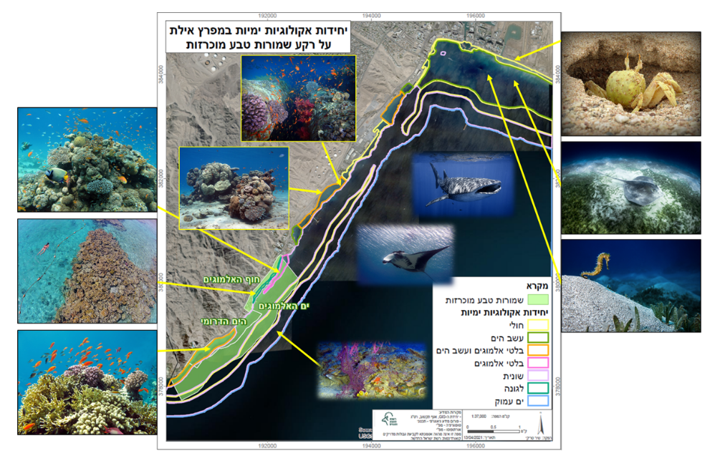
מיפוי יחידות אקולוגיות ימיות וחופיות
גילינו שקיימת ייצוגיות נמוכה בתוך השמורות המוכרזות
=> יש צורך להרחיב את השמורות החופיות והימיות

Slide 12
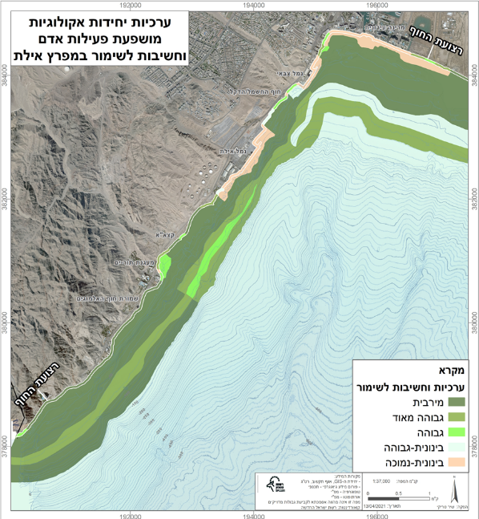
מיפוי ערכיות יחידות אקולוגיות ימיות וחופיות
המפות המרחביות נעשו על פי עקרונות חלוקה שהוגדרו מראש שלקחו בחשבון, בין היתר, את:
ערכי הטבע המצויים באזורים השונים.
שכיחות בתי הגידול שמאפיינים את היחידות האקולוגיות.
תפקוד בתי הגידול ברמה האזורית.
השפעת פעילות האדם באותם אזורים.

Slide 13
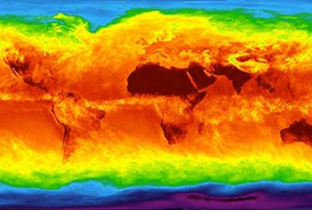
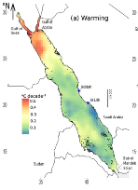
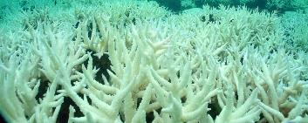
מיפוי גורמי הפרעה ואיומים
גורמים מקומיים ואזוריים
זיהום הים (חומר אורגני ונוטריינטים, דלקים/שמנים, פלסטיק ופסולת מוצקה, מינים זרים, גורמי מחלה, אור, רעש)
דייג, שלייה וסחר בערכי טבע (דייגים/סוחרים)
פגיעה פיסית בשונית ובערכי טבע (מז"א, תיירים, צוללים, כלי שייט)
גידול אורבני ותכניות פיתוח ובינוי בחופים ובים, וביבשה בזיקה לים
שינויים אקלימיים עולמיים
והלבנת אלמוגים

Slide 14
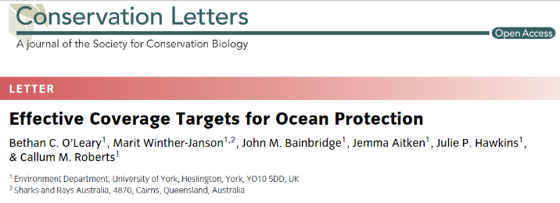
קידום הגנה מרחבית –> שמורות טבע נוספות
The IUCN World Parks Congress call for:
30% by 2030
היעד של 10% של האו"ם אינו מספיק כדי להגן על המגוון הביולוגי, לשמר את שירותי המערכת האקולוגית ולהשיג מטרות סוציו-אקונומיים.
=> היעד הנחוץ הוא עד 2030 להגן על 30% מהשטחים הימיים.

Slide 15
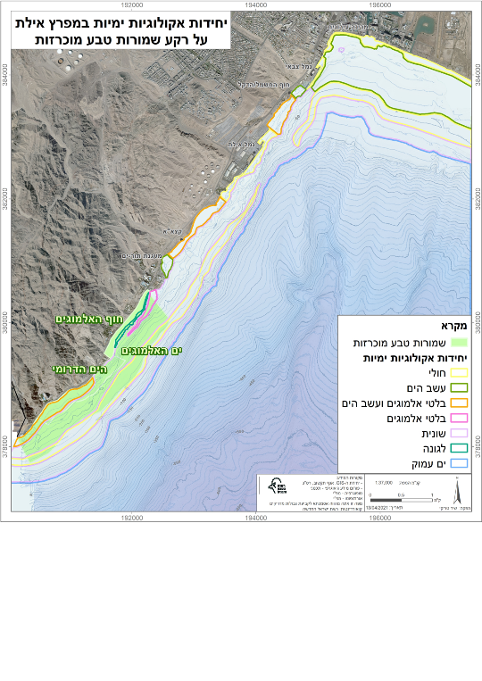
המלצות לקידום הגנה מרחבית – שמורות טבע נוספות
ייצוגיות נמוכה לבתי גידול חשובים ולמינים נדירים

Slide 16
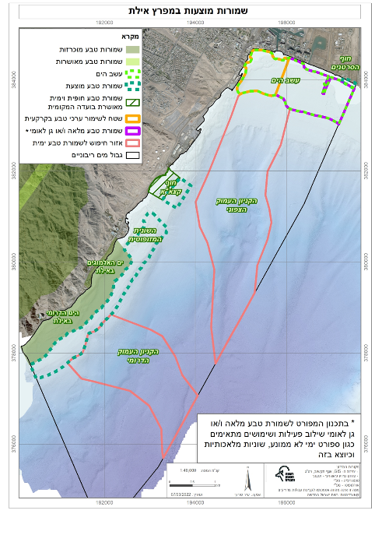
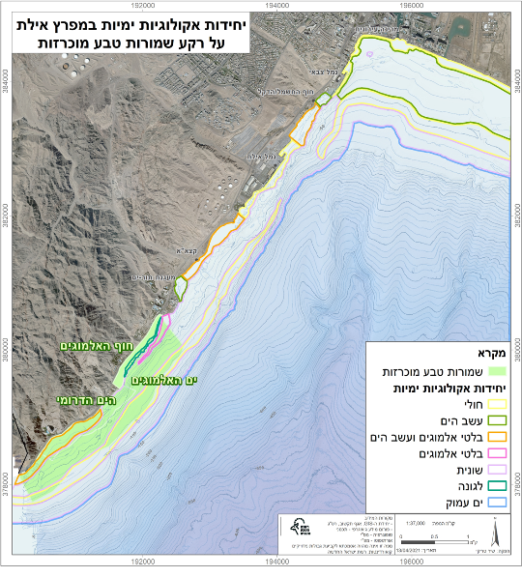
המלצות לקידום הגנה מרחבית – שמורות טבע נוספות

Slide 17
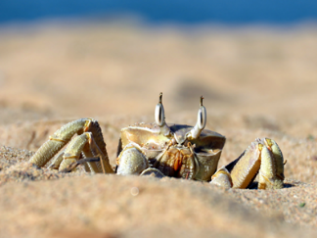
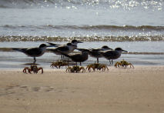
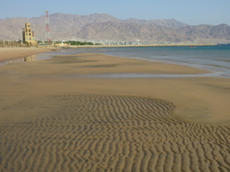
קידום הגנה מרחבית –> שמורות טבע נוספות
חוף הסרטנים – נועדה להגן על האוכלוסייה האחרונה בארצנו של סרטן החולון ים סופי ששרד שם בזכות שטח צבאי סגור.

Slide 18
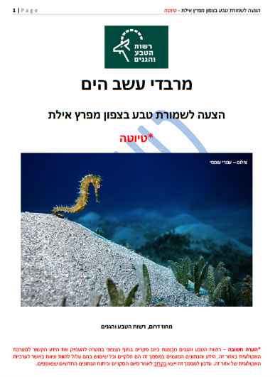

קידום הגנה מרחבית –> שמורות טבע נוספות
עשב הים – מרבדי עשב ים מרשימים שהתאוששו בחוף הצפוני של אילת לאחר הוצאת כלובי הדגים.
צילום – עמרי עומסי

Slide 19
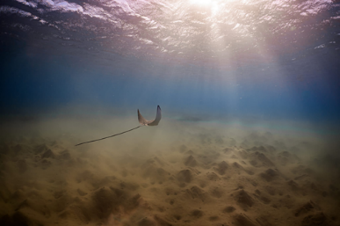
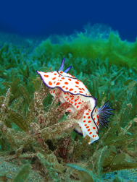
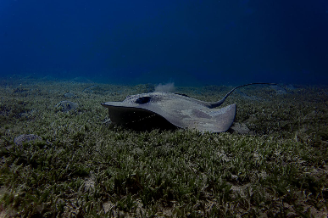
קידום הגנה מרחבית –> שמורות טבע נוספות
עשב הים – מרבדי עשב ים מרשימים שהתאוששו בחוף הצפוני של אילת לאחר הוצאת כלובי הדגים.
צילום – עמרי עומסי

Slide 20

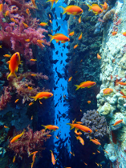
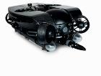
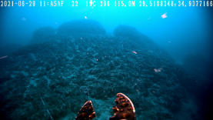
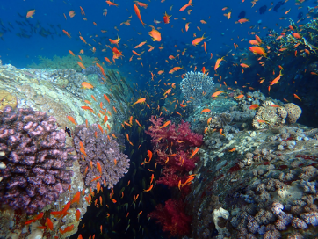
קידום הגנה מרחבית –> שמורות טבע נוספות
חוף קצא"א – אזור עם שוניות מרשימות (טבעיות ומלאכותיות; רדודות ועמוקות) שנפתח לציבור לאחר 50 שנה.
115 מ'
צילום – אסף זבולוני ו- BEACON

Slide 21
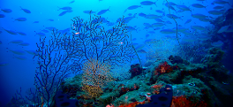
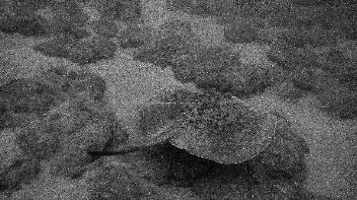
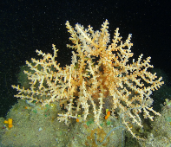
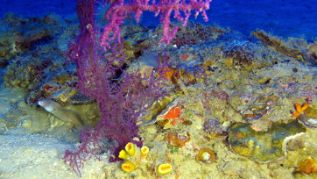

קידום הגנה מרחבית –> שמורות טבע נוספות
השונית המזופוטית – הרחבה לאזור העמוק יותר שכולל בתוכו שוניות מזופוטיות בעומקים של 40-140 מ'.
70 מ'
צילום – אסף זבולוני ו- BEACON
90 מ'
135מ'
צילום – אסף זבולוני ועודד עזרא
צילום – אסף זבולוני ועודד עזרא
105 מ'
צילום – אסף זבולוני ועודד עזרא

Slide 22
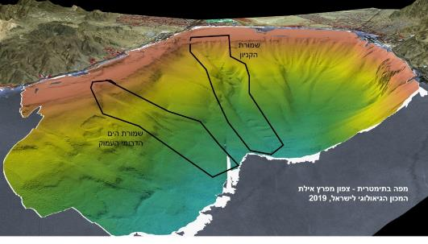

קידום הגנה מרחבית –> שמורות טבע נוספות
קניוני הים העמוק – אזורי חיפוש להגנה על הים העמוק במקומות שהמורפולוגיה שלהם ידועה כתומכת במגוון ביולוגי רב.

Slide 23
קידום הגנה מרחבית –> שמורות טבע נוספות
30% by 2030
צילום – אסף זבולוני ו- BEACON
שמורות הטבע המוכרזות מהוות כיום רק 5.2% מהמים הריבוניים של ישראל במפרץ אילת!
שטח האזורים המוצעים – 13.6%.
בסה"כ – 18.7%.
קניוני הים העמוק (אזורי חיפוש) מהווים 32.1% מהמים הריבוניים.
135מ'
צילום – אסף זבולוני ועודד עזרא
צילום – אסף זבולוני ועודד עזרא

Slide 24




דיג – המלצות ממשקיות סביבתיות
מצב קיים =================> מצב מוצע

Slide 25



צלילה – המלצות ממשקיות סביבתיות
מצב קיים =================> מצב מוצע

Slide 26



שוניות מלאכותיות – עקרונות מנחים
מצב קיים =================> מצב מוצע

Slide 27

שוניות מלאכותיות – עקרונות מנחים
מצב קיים =================> מצב מוצע
ניצול מיטבי של אלמנטים מלאכותיים קיימים
מיקום
חומרים
מבנה
לחצי מבקרים
ניהול ואחריות
שתילת אלמוגים
ניטור
הדרגתיות
היתרים
צילום – עמרי עומסי

Slide 28





תאורה מלאכותית – המלצות מרחביות
מצב קיים =================> מצב מוצע
כיווניות
אורך גל
עוצמה
עמעום
אישור תכניות
חתך הארה

Slide 29

לסיכום
תודות ל:
עזרי אלון – יוזמה והתנעה
שיר טריקי - GIS
ד"ר יונתן שקד – ייעוץ ועזרה בעריכה מדעית
ד"ר יהושע שקדי
גלעד גבאי
ניר אנגרט
ד"ר נעם לידר
ד"ר אסף צוער
ד"ר רותי יהל
אלון רוטשילד – ייעוץ וקריאה ביקורתית
יהודית מוסרי
מתן לוינסון
ד"ר דרור צוראל
פרופ' יונתן בלמקר
פרופ' אמציה גנין
פרופ' מעוז פיין
ד"ר רמי קליין
פרופ' רועי הולצמן
מסמך המדיניות נועד לקדם הגנה על המערכות הטבעיות במפרץ אילת ולאפשר פיתוח בר-קיימא.
הוא "שם על השולחן" בצורה מאוד ברורה את מדיניות שמירת הטבע, כך שאין צורך כל פעם "להמציא את הגלגל".
המסמך התקבל על ידי גופים חשובים ומקבלי החלטות ומהווה כיום בסיס לגיבוש מדיניות תכנונית במפרץ אילת.
חלקו האקולוגי של המסמך הוטמע בתוך מסמך המדיניות המתהווה למרחב הימי והחופי של מנהל התכנון.
ייעוץ
קריאה ביקורתית
ייעוץ
קריאה ביקורתית
ייעוץ נתונים

